Slide 1

KOLAY PINN · DERS 03
Hibrit PINN:
fizik + seyrek ölçüm
Veri terimi ve ağırlığı · sensör sayısı, yerleşim, gürültü · doğru ve yanlış fizikte verinin değeri
Lisans ve yüksek lisans · Adım 6 · yaklaşık 45 dakika
Notes:
Geçen derste PINN'i hiç veri kullanmadan, yalnız fizikle eğittik. Bugün kayba birkaç gürültülü ölçüm ekliyoruz. Ölçümleri FDM çözümünden, yani CFD yerine geçen referanstan alıp gürültü ekleyerek üretiyoruz. Sorumuz basit ama cevabı şaşırtıcı: veri ne zaman işe yarar? Önce fizik doğruyken, sonra fiziği bilerek yanlış verip bakacağız.

Slide 2
Bu dersin sonunda dört şeyi yapabileceksiniz
1
Veri terimini kayba eklemek
Ağırlığı μ'yü kayıp terimlerinin ölçeğine bakarak seçmek.
2
Deneyi doğru okumak
Sensör sayısı, yerleşim ve gürültüyü üç tohumun aralığıyla karşılaştırmak.
3
Fiziğin süzgecini görmek
Ağın ölçüme değil gerçeğe yakın oturduğunu göstermek.
4
Verinin değerini tahmin etmek
σ/√N_d ile model hatasını karşılaştırmak; yanlış fizikte verinin sınırını görmek.
Notes:
Birinci hedef teknik: veri terimini yazmak ve ağırlığını kayıp terimlerinin büyüklüğüne bakarak seçmek. İkincisi deneysel: sensör sayısı, yerleşim ve gürültünün etkisini tohum aralığıyla birlikte okumak; Ders 02'deki kuralı burada kullanıyoruz. Üçüncüsü bu dersin ana fikri: fiziğin gürültüyü süzmesi. Dördüncüsü yüksek lisans: verinin değerini deney yapmadan, model hatası ile gürültüyü karşılaştırarak tahmin etmek.

Slide 3
Bugün forward PINN'e ölçüm ekliyoruz; referans hâlâ seri çözüm
1
2
3
4
5
6
7
8
9
Problemi tanımla
Boyutsuzlaştır
FDM referansı
Forward PINN
Doğrula
Hibrit PINN
Ters problem
Parametrik PINN
Framework
Ders 02'den gelen taban
Veri yok, 3 tohum: bağıl L₂ 2.4×10⁻⁴ – 9.5×10⁻⁴. Ağ, kolokasyon ve eğitim aynen korunuyor.
Ölçümler nereden?
FDM (N = 201) iç düğümlerinden seçilip Gauss gürültüsü eklenir; CFD verisinin yerine geçer.
Notes:
Yol haritasında altıncı adımdayız. Ders 02'den iki şey getiriyoruz: aynı ağ ve eğitim, ve veri yokken üç tohumun hata aralığı. O aralık on üzeri eksi dört mertebesinde: 2.4×10⁻⁴ ile 9.5×10⁻⁴ arası. Bugün her sonucu bu banda göre okuyacağız.

Slide 4
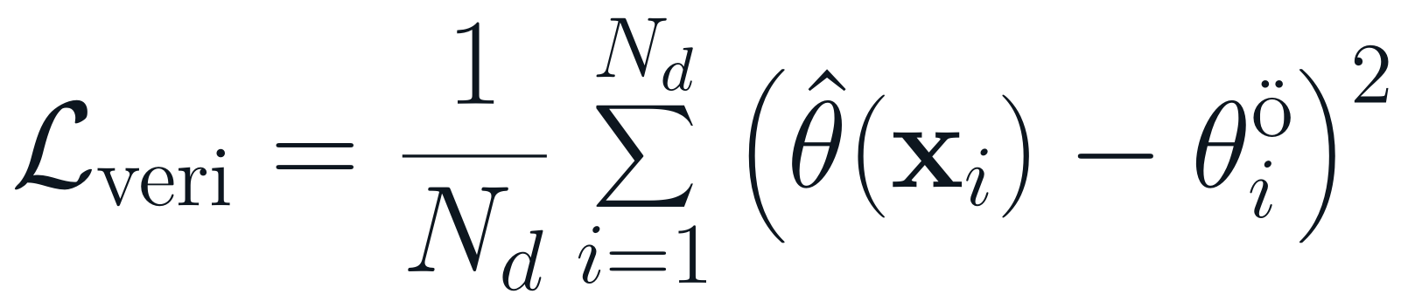
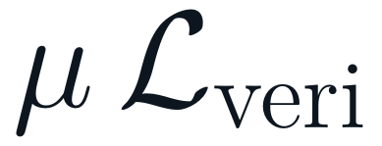
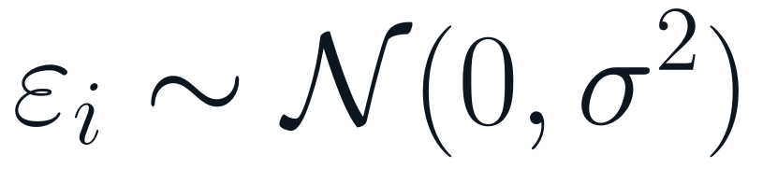
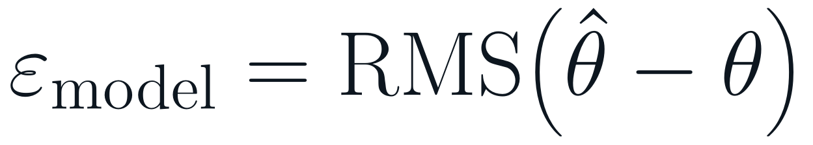

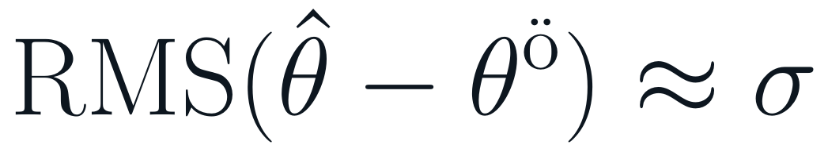
Bu derste altı kavrama yaslanacağız
Veri terimi
Veri ağırlığı
Ölçüm gürültüsü
$$L_{veri}=\frac{1}{N_{d}}\sum_{i=1}^{N_{d}}{(}\hat{θ}\left(x_{i}\right)−θ_{i}^{ö})^{2}$$
$$μ L_{veri}$$
$$ε_{i}∼N\left(0,σ^{2}\right)$$
Fizik terimlerine göre önem
σ = 0.01 ≙ 0.5 °C
Sensörlerde tahmin − ölçüm
Model hatası
Yanlış fizik
Fizik süzgeci
$$ε_{model}=RMS\left(\hat{θ}−θ\right)$$
$${Bi}_{model}≠Bi$$
$$RMS\left(\hat{θ}−θ^{ö}\right)≈σ$$
Veri yokken PINN − gerçek
Kayıptaki model gerçeği temsil etmiyor
Ağ gürültüyü değil fiziği izler
Notes:
Sözlük. Veri terimi: sensörlerde ağın tahmini ile ölçüm arasındaki farkın ortalama karesi. Mu bu terimin ağırlığı. Gürültü sıfır ortalamalı, sigma sapmalı. Model hatası: veri olmadan PINN'in gerçekten ne kadar uzak olduğu. Yanlış fizik: kayıptaki modelin gerçeği yanlış temsil etmesi; bizde Biot sayısı. Süzgeç: ağın ölçüme gürültü kadar uzak, gerçeğe yakın oturması.

Slide 5
01
Veriyi kayba ekle
Veri terimi, sanal sensörler ve terimlerin ölçeği
1
2
3
Veriyi kayba ekle
Doğru fizik
Yanlış fizik
Notes:
Birinci bölüm: veriyi kayba nasıl eklediğimiz ve ağırlığını neye göre seçtiğimiz.

Slide 6
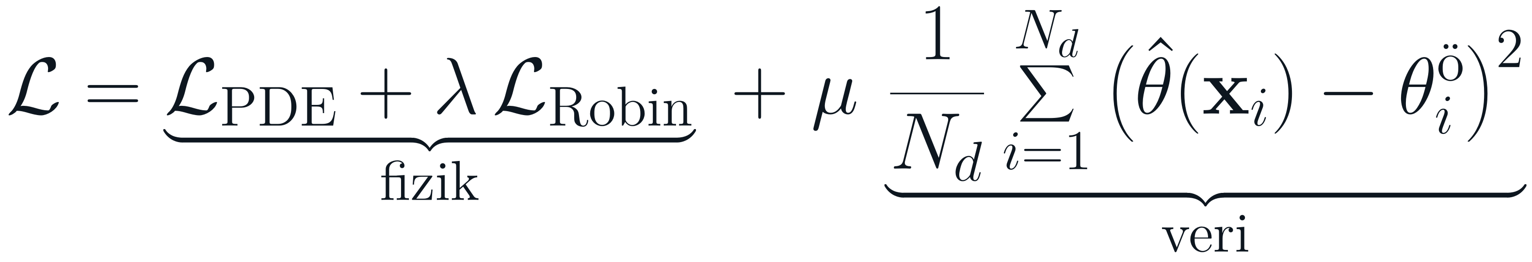
Hibrit kayıp, Ders 02'nin kaybına tek bir terim ekler
ADIM 6 · KAYIP
$$L=\underset{\text{fizik}}{\underset{⏟}{L_{PDE}+λ L_{Robin}}} + μ \underset{\text{veri}}{\underset{⏟}{\frac{1}{N_{d}}\sum_{i=1}^{N_{d}}{(}\hat{θ}\left(x_{i}\right)−θ_{i}^{ö})^{2}}}$$
Kodda tek satır
l_dat = ((theta_hat(model, Xd) − yd)²).mean()
$$θ_{i}^{ö}=θ_{FDM}\left(x_{i}\right)+ε_{i}, ε_{i}∼N\left(0,σ^{2}\right)$$
$$σ=0.01 ⇔ σ_{T}=σ \left(T_{w}−T_{∞}\right)=0.5 ^{∘}C$$
Ağ, kolokasyon, katı kısıt ve eğitim Ders 02 ile aynı; yalnız veri terimi ve ağırlığı μ değişiyor.
Notes:
Fizik kısmı Ders 02 ile aynı: iç noktalarda Laplace artığı, alt kenarda Robin artığı. Dirichlet kenarları yine katı kısıtta. Yeni terim: N_d sensörde ağın tahmini ile ölçüm arasındaki farkın ortalama karesi, mu ağırlığıyla. Ölçüm, FDM değerine sıfır ortalamalı Gauss gürültüsü eklenerek üretiliyor. Sigma 0.01 boyutsuz; sıcaklık farkı 50 derece olduğu için yarım dereceye karşılık geliyor, tipik bir termokupl belirsizliği.

Slide 7
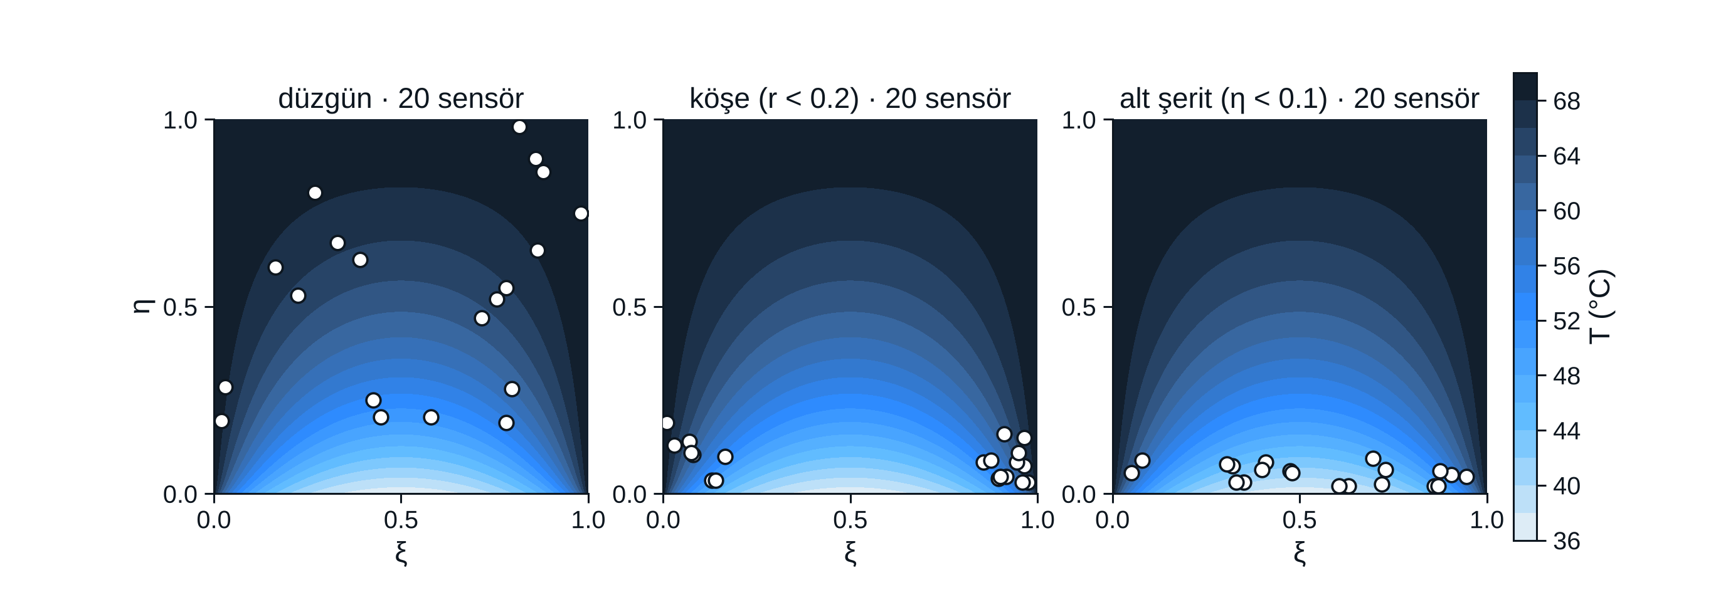
Üç yerleşim deneyeceğiz: düzgün, köşelere yakın ve alt şerit
ADIM 6 · SENSÖRLER
Sayı: N_d = 5, 20, 80 · 3 tohum
Ağırlık: μ = 1 ve 100
Gürültü: σ = 0, 0.01, 0.05 · 0 / 0.5 / 2.5 °C
Notes:
Sensörler FDM ağının iç düğümlerinden rastgele seçiliyor. Solda alana düzgün dağılmış 20 sensör. Ortada Ders 02'nin sezgisi: hata alt köşelerde, o halde ölçümü oraya koy. Köşelerden 0.2 mesafe içinde 20 sensör. Sağda pratikteki durum: soğutulan yüzeye yakın bir şerit, eta 0.1'in altında. Isı akısını en çok o bölge belirliyor. Ayrıca sensör sayısını 5, 20 ve 80 yapıyoruz, mu'yu 1 ve 100, gürültüyü 0, 0.01 ve 0.05. Hepsi üç tohumla.

Slide 8
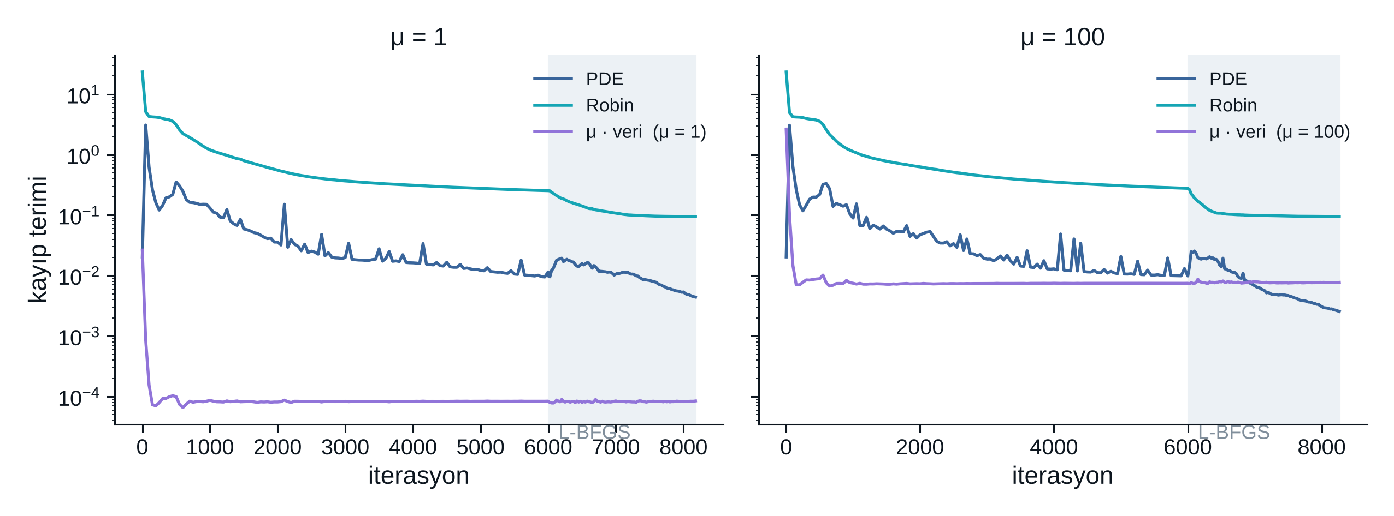
μ = 1'de veri terimi toplam kaybın binde birinden az; μ = 100 onu Robin'in onda birine çıkarır
ADIM 6 · ÖLÇEK
μ = 1
Veri terimi ≈ σ² ≈ 10⁻⁴; kayıp tabanı köşe çelişkisinden 0.1 civarında.
μ = 100
μ·veri ≈ 10⁻²: optimizer veriyi artık görüyor.
$$L_{veri}≈σ^{2}={10}^{−4} ≪ L_{Robin}≈0.08$$
Notes:
Kayıp terimlerinin eğitim boyunca büyüklüğü. Mor çizgi mu çarpı veri terimi. Ağ ölçümlere gürültü kadar yaklaşınca veri terimi sigma kareye, on üzeri eksi dörde oturuyor. Robin terimi ise Ders 02'deki köşe çelişkisi yüzünden 0.1 civarında kalıyor. Yani mu bir iken optimizer veriyi neredeyse görmüyor. Bu yüzden mu 100'ü de denedik: veri terimi on üzeri eksi iki mertebesine çıkıyor, hâlâ Robin'in altında ama artık etkili. Kural: ağırlığı tahminle değil, terimlerin eğitim sonundaki büyüklüğüne bakarak seçin.

Slide 9

KONTROL SORUSU
Veri terimini kayıp tabanıyla karşılaştırmadan μ = 1 seçseydik ne olurdu? Bu durumu deney yapmadan nasıl fark ederdiniz?
2 dakika düşünün, sonra cevabı birlikte kuralım.
İpucu: ağ ölçüme gürültü düzeyinde uyarsa veri terimi kaç olur?
Notes:
Ağ ölçümlere sigma kadar uyarsa veri terimi sigma kare, yani on üzeri eksi dört. Bunu Robin teriminin tabanıyla, 0.08 ile karşılaştırmak yeter: binde bir. Gradyanlar da kabaca aynı oranda; optimizer veriyi fiilen yok sayar. Deney yapmadan, yalnız terimlerin büyüklüğüne bakarak fark edilir. Wang ve arkadaşlarının gradyan dengeleme yöntemi bunu otomatik yapar.

Slide 10
02
Doğru fizik
Fizik doğruyken veri ne katar?
1
2
3
Veriyi kayba ekle
Doğru fizik
Yanlış fizik
Notes:
İkinci bölüm: kayıptaki Bi gerçek değer, 4.895. Veri bir şey katıyor mu?

Slide 11
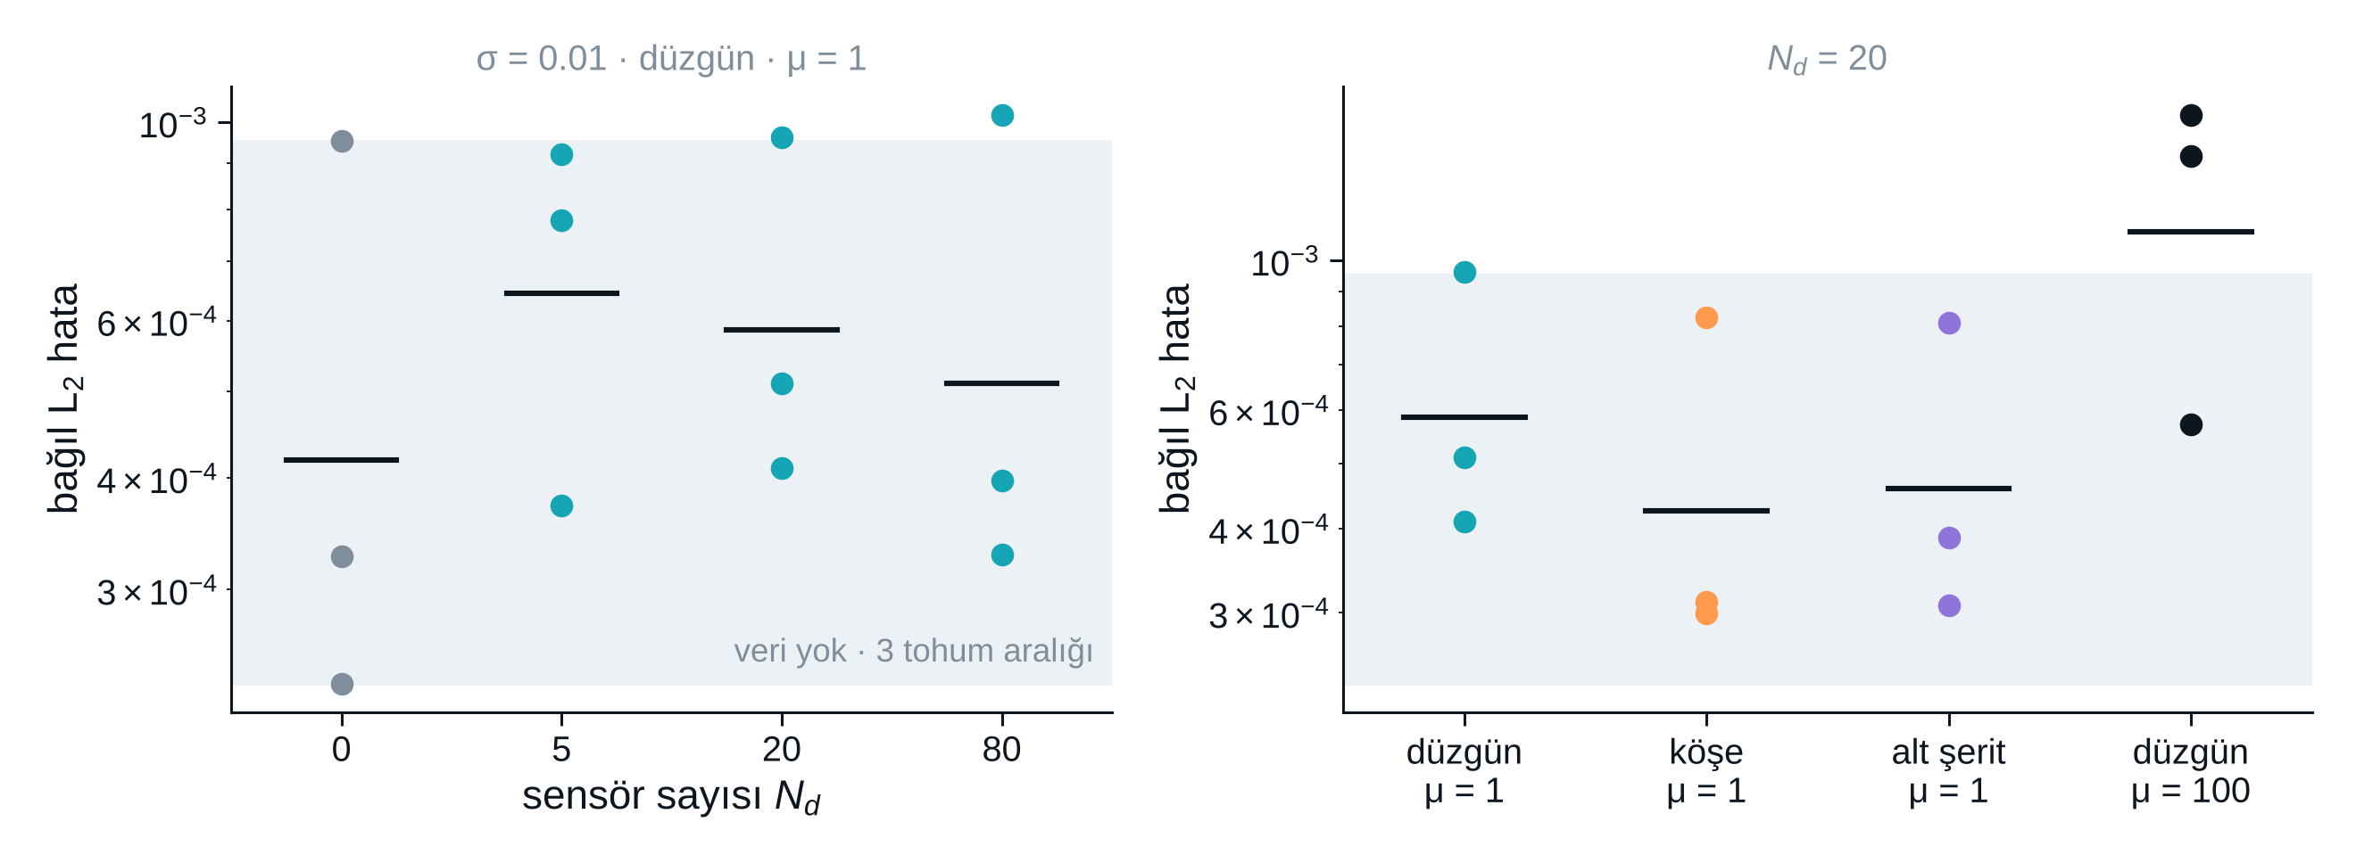
Fizik doğruyken sensörler hatayı veri yok aralığının dışına taşımıyor; μ = 100 hatayı 2.6 kat artırıyor
ADIM 6 · SAYI VE YERLEŞİM
veri yok: 2.4×10⁻⁴ – 9.5×10⁻⁴
N_d = 5, 20, 80 · köşe · alt şerit: aynı aralık
μ = 100: 2.6× kötü
Notes:
Gri bant, veri olmadan üç tohumun aralığı. Solda sensör sayısı: 5, 20, 80. Hiçbiri bandın dışına iyileşme getirmiyor; geometrik ortalamalar bandın içinde ve hatta biraz üstünde. Sağda 20 sensörle yerleşim: köşe ve alt şerit düzgünle aynı aralıkta. Ders 02'nin köşe sezgisi burada da işe yaramadı. En sağda mu 100: üç tohumun ikisi bandın üstünde, ortalamada 2.6 kat kötü. Veriye fazla ağırlık verince ağ gürültüye doğru eğiliyor. Bu, deneyden önce beklediğimiz sonuç değildi. Neden böyle olduğunu sonraki iki slayt açıklıyor.

Slide 12
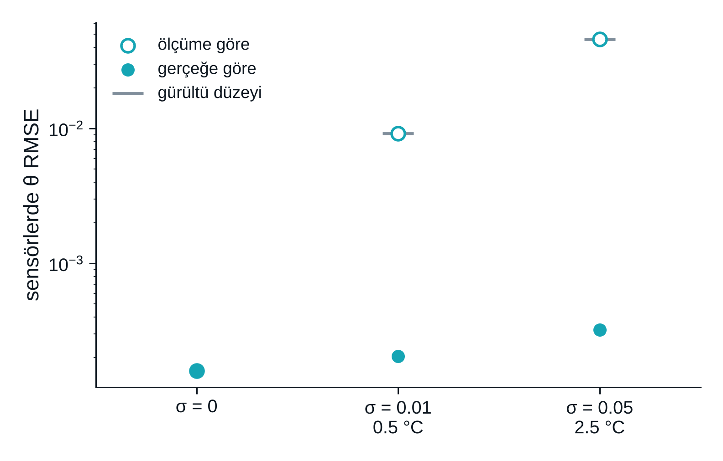
Fizik gürültüyü süzer: ağ ölçüme σ kadar, gerçeğe 45 kat daha yakın oturur
ADIM 6 · GÜRÜLTÜ
2.1×10⁻⁴
σ = 0.01'de ağ − gerçek (sensörlerde)
9.2×10⁻³
ağ − ölçüm ≈ σ
$$RMS\left(\hat{θ}−θ^{ö}\right)≈σ$$
Gürültüsüz veri (σ = 0) bile hatayı değiştirmedi: 9.1×10⁻⁴.
Notes:
Ağın sensör noktalarındaki değerini iki şeyle karşılaştırıyoruz. Boş daire: gürültülü ölçüme göre fark. Dolu daire: gerçek, gürültüsüz değere göre fark. Sigma 0.01'de ölçüme göre fark 9.2×10⁻³, yani tam gürültü düzeyi. Gerçeğe göre fark 2.1×10⁻⁴: 45 kat küçük. Sigma 0.05'te, iki buçuk derece gürültüde bile gerçeğe göre fark 3.2×10⁻⁴. Ağ gürültüyü ezberlemiyor, çünkü Laplace denklemi düzgün bir çözüm dayatıyor; rastgele sıçramaları izleyemez. Fizik bir süzgeç gibi çalışıyor. Ters taraf: gürültüsüz veri de hatayı değiştirmedi, bağıl L2 9.1×10⁻⁴. Demek ki sorun gürültü değil; verinin taşıdığı bilgi.

Slide 13
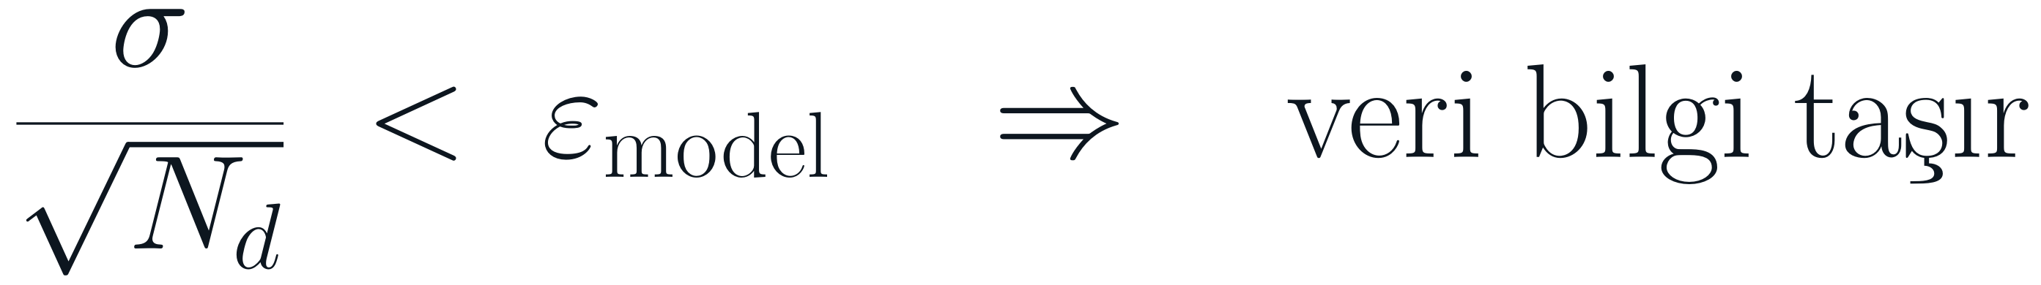
Veri, ancak σ/√N_d model hatasının altına inerse bilgi taşır: burada ≈ 760 sensör gerekir
ADIM 6 · BİLGİ ÖLÇÜTÜ
YÜKSEK LİSANS
$$\frac{σ}{\sqrt{N_{d}}} < ε_{model} ⇒ \text{veri bilgi taşır}$$
3.6×10⁻⁴
ε_model · veri yok, 3 tohum (alan RMS)
1.1×10⁻³
σ/√N_d · σ = 0.01, N_d = 80
≈ 760 sensör
(σ / ε_model)² · gereken sayı
Çıkarım
Doğru fizik ve küçük sayısal hata → seyrek, gürültülü veri yeni bilgi taşımaz. Verinin asıl yeri fiziğin eksik ya da yanlış olduğu durumdur.
Notes:
Deneyi yapmadan bu sonucu tahmin edebilir miydik? Evet. N_d bağımsız ölçümün ortalamasındaki belirsizlik sigma bölü kök N_d. Veri yokken PINN'in gerçek hatası, alan RMS'i olarak 3.6×10⁻⁴. Sigma 0.01 ve 80 sensörde sigma bölü kök N_d 1.1×10⁻³: hâlâ modelden belirsiz. Ölçümlerin modele bir şey öğretebilmesi için yaklaşık 760 sensör ya da on kat daha az gürültü gerekir. Bu kaba bir ölçüt: sensörlerin uzayda nasıl dağıldığını ve hatanın nerede olduğunu hesaba katmıyor. Ama mertebe olarak doğru ve deney tasarımını yönlendirmek için yeterli. Genel ders: hibrit PINN'in değeri fiziğin ne kadar iyi olduğuna bağlıdır. Fizik iyi ve sayısal hata küçükse seyrek veri bir şey katmaz.

Slide 14
KONTROL SORUSU
μ = 100 neden hatayı artırdı? Ağın sensörlerdeki davranışıyla açıklayın.
2 dakika düşünün, sonra cevabı birlikte kuralım.
İpucu: μ = 100'de ağ − gerçek farkını sensörlerde μ = 1 ile karşılaştırın.
Notes:
Mu bir iken ağ sensörlerde gerçeğe on üzeri eksi dört mertebesinde yakın; gürültüyü fizik süzüyor. Mu yüzde veri terimi fizik terimleriyle yarışacak kadar güçleniyor ve ağ gürültülü değerlere doğru eğiliyor. Tohum ikide ağın sensörlerdeki gerçek hatası 1.5 çarpı on üzeri eksi üçe çıktı. Bu yerel bükülmeler Laplace'ı bozar ve hata alana yayılır. Klasik aşırı uyum, ama burada fizik düzenleyici olarak onu sınırlıyor.

Slide 15
03
Yanlış fizik
Model Bi'yi yanlış bilirse veri ne yapar?
1
2
3
Veriyi kayba ekle
Doğru fizik
Yanlış fizik
Notes:
Üçüncü bölüm: fiziği bilerek bozuyoruz. Veri burada işe yarayacak mı?

Slide 16
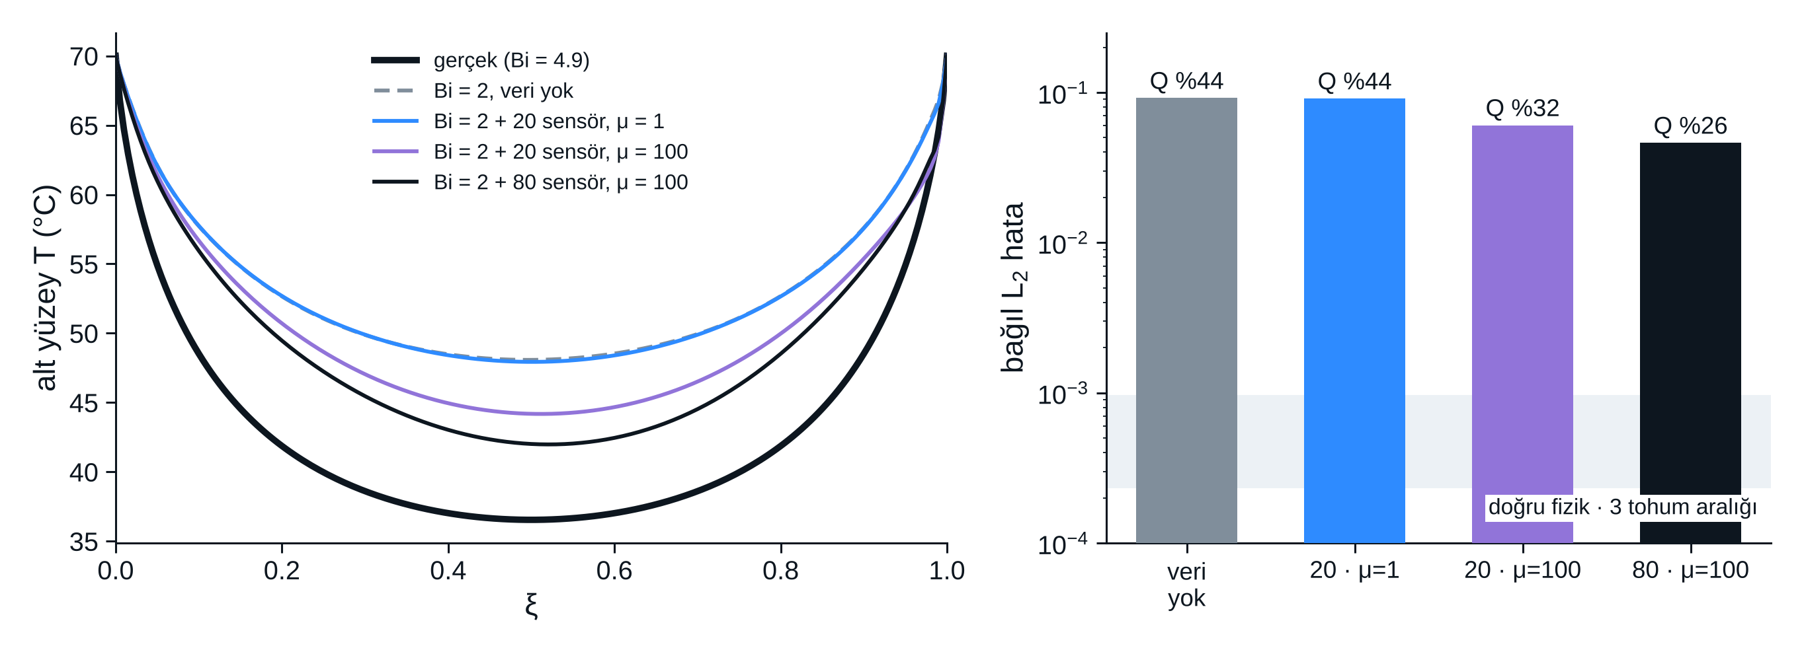
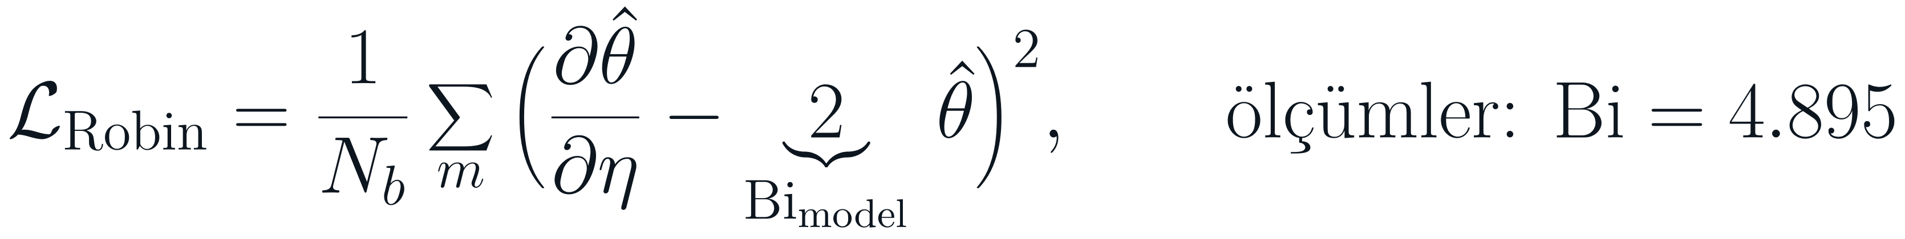
Fizik yanlışken veri hatayı en çok 2 kat düşürür; sonuç doğru fiziğin 48 katı kötü kalır
ADIM 6 · YANLIŞ Bi
LRobin=1Nbm​(∂θ∂η−2⏟Bimodel θ)2, ölçümler: Bi=4.895
Notes:
Pratikte ısı taşınım katsayısı bir korelasyondan gelir ve yüzde yirmi otuz belirsizdir. Burada uç bir durum kuruyoruz: model Bi'yi 2 sanıyor, gerçek 4.9. Ölçümler gerçekten geliyor. Veri olmadan bağıl L2 9.2×10⁻²; doğru fiziğin 96 katı. Alt yüzey sıcaklığı 11 derece kadar yüksek, ısı akısı yüzde 44 eksik. Mu birde veri etkisiz: 9.1×10⁻², çünkü yine veri terimi küçük kalıyor. Mu yüzle 20 sensör 6.1×10⁻², 80 sensör 4.6×10⁻². En iyi durumda bile hata yalnız 2 kat düştü ve Q hatası yüzde 26. Profil gerçeğe doğru çekiliyor ama oraya varamıyor.

Slide 17

Yanlış Robin terimi ile ölçümler aynı ağı zıt yönlere çeker; çözüm Bi'yi öğrenilecek bir parametre yapmak
ADIM 6 · NEDEN SINIRLI?
1
Çekişme
Robin terimi Bi = 2 çözümünü, ölçümler Bi = 4.9 çözümünü ister; ikisi birden sağlanamaz.
2
μ bir uzlaşmadır
μ büyüdükçe ölçüme yaklaşılır; ama çok büyük μ gürültüye uyumu başlatır (bölüm 2).
3
Çözüm: Bi'yi öğren
Bi'yi ağırlıklarla birlikte optimize et; ölçümler parametreyi belirler. Ders 04.
DERS 04 · TERS PROBLEM
$$\min_{w, Bi} L_{PDE}+λ L_{Robin}\left(Bi\right)+μ L_{veri}$$
Notes:
Neden veri hatayı yalnız iki kat düşürebildi? Kayıpta iki terim birbiriyle çekişiyor. Robin terimi Bi 2 olan bir çözüm istiyor; ölçümler Bi 4.9 olan çözümü gösteriyor. Hiçbir fonksiyon ikisini birden sağlayamaz. Mu, ikisi arasındaki uzlaşmanın yerini belirliyor: mu büyüdükçe ölçümlere yaklaşıyoruz ama yanlış fizik alt kenarda hâlâ baskın. Daha çok veri ya da daha büyük mu tek başına çözüm değil: mu çok büyürse doğru fizik durumunda gördüğümüz gibi gürültüye uyum başlıyor. Doğal çözüm: Bi'yi sabit değil, öğrenilecek bir parametre yapmak. O zaman çelişki ortadan kalkar ve ölçümler Bi'yi belirler. Bu, gelecek dersin konusu, ters problem.

Slide 18
KONTROL SORUSU
Gerçek bir deneyde fiziğinizin doğru olup olmadığını, referans çözüm olmadan nasıl anlarsınız?
2 dakika düşünün, sonra cevabı birlikte kuralım.
İpucu: eğitimden sonra ölçüme göre RMSE'yi bilinen gürültü düzeyiyle karşılaştırın.
Notes:
Fizik doğruysa ağ ölçümlere gürültü düzeyinde uyar: ölçüme göre RMSE yaklaşık sigma. Fizik yanlışsa ağ ölçümlere uyamaz ve bu fark sigmanın çok üstünde kalır. Bizim yanlış Bi koşularında ağın sensörlerdeki gerçek hatası 3.6×10⁻² ile 4.1×10⁻², yani sigmanın üç ila dört katı. Bu, artık analizi denen bir model doğrulama testidir ve referans çözüm gerektirmez.

Slide 19
Bu dersin üç çıkarımı
1
μ ölçekle seçilir
μ = 1'de veri terimi kaybın binde biri; terimlerin büyüklüğüne bakmadan ağırlık seçmeyin.
2
Doğru fizikte veri sessiz
Sayı, yerleşim, gürültüsüz veri: hata tohum aralığında. Ağ gerçeğe 45 kat daha yakın; μ = 100 2.6× kötü.
3
Yanlış fizikte veri sınırlı
Hata en çok 2 kat düştü, Q hatası %44 → %26. Bilinmeyeni öğrenmek gerekir.
Sıradaki adım: Bi'yi ölçümlerden geri bulmak (ters problem).
Notes:
Özetleyelim. Bir: veri terimi tek satır, ama ağırlığı kayıp terimlerinin ölçeğine bakarak seçilmeli. İki: fizik doğru ve model hatası gürültüden küçükse seyrek veri bilgi taşımaz; fizik gürültüyü süzer, büyük mu ise zarar verir. Üç: fizik yanlışsa veri hatayı düşürür ama çekişme sınır koyar; asıl çözüm bilinmeyeni öğrenmektir.

Slide 20
Uygulama: kodu çalıştırın, sonra deneyleri düzeyinize göre yapın
UYGULAMA
python pinn_hybrid.py \
--n-data 20 --noise 0.01 \
--mu 100 --tag deneme
python pinn_hybrid.py \
--bi-model 2 --mu 100 \
--tag yanlis
python hybrid_summary.py
Lisans
1. σ = 0.001 ile 20 sensör: bilgi ölçütüne göre veri işe yarar mı? Deneyin.
2. μ = 0.1, 1, 10, 100 taraması (doğru fizik), 3 tohum.
3. Yanlış fizikte sensörleri yalnız alt şeride koyun.
Yüksek lisans
1. μ'yü gradyan büyüklüklerine göre otomatik ayarlayın (Wang vd. 2021).
2. Bi_model = 3, 4, 6 için hata ve Q eğrisini çizin.
3. Ölçüme göre RMSE ile yanlış fiziği referanssız tespit edin.
Notes:
Her koşu iki çekirdekte yaklaşık sekiz dakika. Lisans öğrencileri sol sütunu, yüksek lisans öğrencileri ayrıca sağ sütunu yapsın. Teslim: bir sayfalık not, bir figür ve bir tablo; her sonuç üç tohumla.

Slide 21
Sıradaki ders: Bi'yi ölçümlerden geri bulacağız
DERS 04 · ÖNİZLEME
$$\min_{w, Bi} L_{PDE}+λ L_{Robin}\left(Bi\right)+μ L_{veri}$$
Bilinmeyen
Bi: ağırlıklarla birlikte öğrenilen tek bir sayı
Soru
Kaç sensör, ne kadar gürültüyle Bi %1'in altında?
Bağlantı
Bugünkü çekişme ortadan kalkar
Notes:
Gelecek ders yedinci adım, ters problem. Bi'yi bir torch parametresi yapıp ağırlıklarla birlikte optimize edeceğiz. Sorular: kaç sensör ve ne kadar gürültüyle Bi'yi yüzde birin altında bulabiliriz? Başlangıç tahmini ne kadar yanlış olabilir? Bugünkü yanlış fizik deneyinin doğal devamı.

Slide 22
Kaynaklar
Okuma listesi
M. Raissi, P. Perdikaris, G. E. Karniadakis · Physics-informed neural networks, J. Comput. Phys. 378 (2019) 686–707
G. E. Karniadakis, I. G. Kevrekidis, L. Lu, P. Perdikaris, S. Wang, L. Yang · Physics-informed machine learning, Nat. Rev. Phys. 3 (2021) 422–440
S. Wang, Y. Teng, P. Perdikaris · Understanding and mitigating gradient flow pathologies in PINNs, SIAM J. Sci. Comput. 43 (2021)
Kod: github.com/mikbalarikan/kolay-pinn · cases/01-2d-heat-conduction/pinn_hybrid.py
Notes:
Raissi ve arkadaşları hibrit ve ters PINN'i aynı makalede tanıtıyor. Karniadakis ve arkadaşlarının derlemesi fizik bilgili öğrenmenin veri ile fizik arasındaki yerini tartışıyor. Wang, Teng ve Perdikaris kayıp ağırlıklarını gradyanlarla dengeliyor.

